Slide 1
猜拳小游戏
Notes:
本PPT模板部分元素使用了幻灯片母版制作。如果需要修改，点击-视图-幻灯片母版-修改；完成后关闭编辑母版即可。

Slide 2

怎样实现石头剪刀布游戏呢？

Slide 3
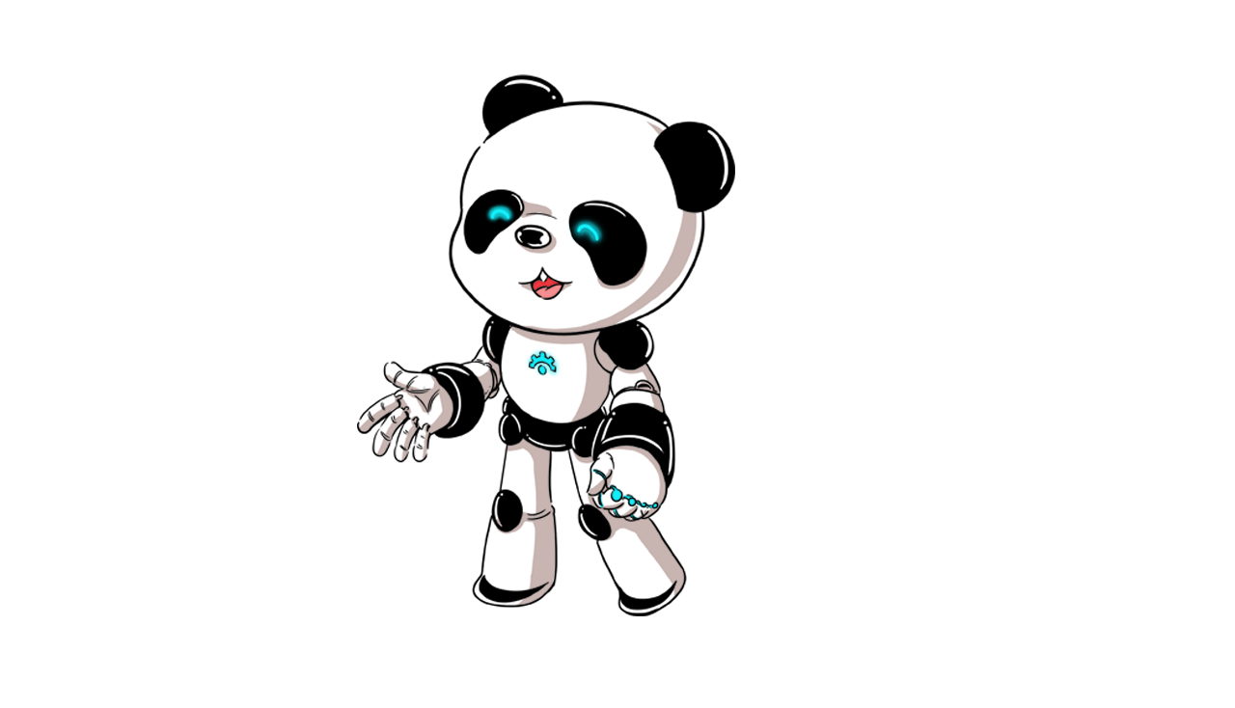
目 录
01
分支选择结构
石头剪刀布游戏
02
03
思维拓展

Slide 4
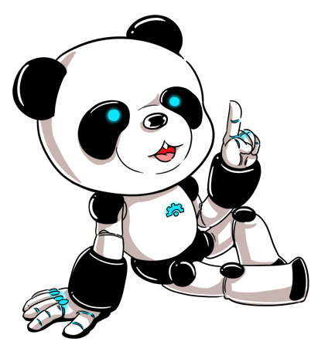
1. 分支选择结构

Slide 5
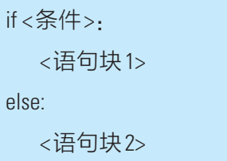
1.1 二分支选择结构
选择结构通过判断某些特定条件是否满足来决定下一步的执行流程，是非常重要的控制结构。常见的有单分支选择结构、二分支选择结构、多分支选择结构以及嵌套的分支结构，使用方式比较灵活。
Python中使用if... else语句来形成二分支选择结构的语法为：

Slide 6
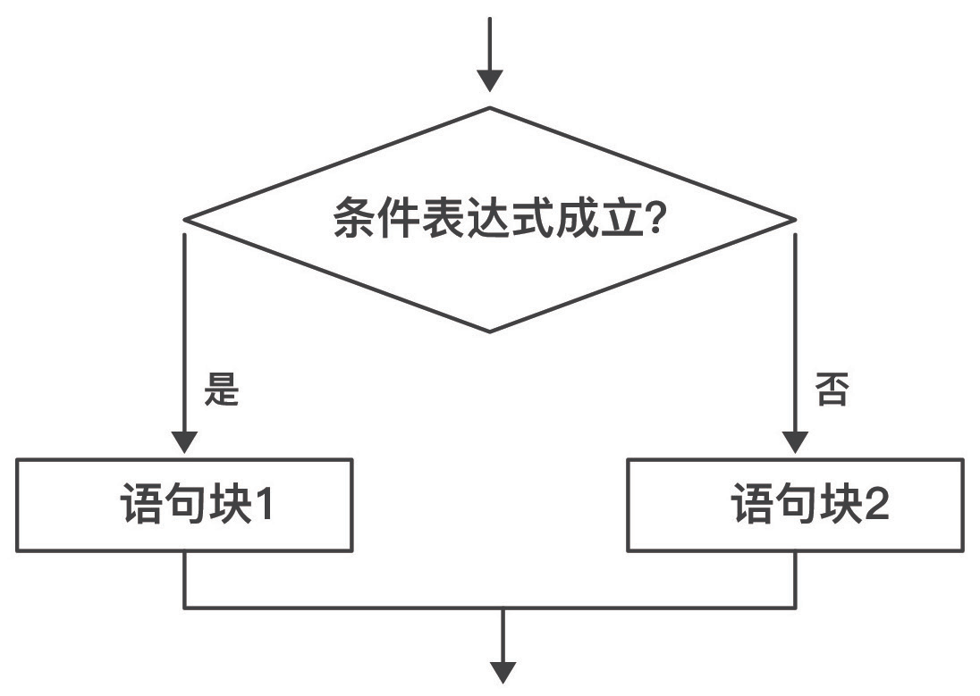
1.1 二分支选择结构
当条件表达式值为True或其他等价值时，执行语句块1，否则执行语句块2。二分支选择结构用于区分条件的两种可能，即True或False，分别形成执行路径。语句块1在满足条件时执行，语句块2是在条件不满足的情况下执行。二分支选择结构的流程图如图所示。

Slide 7
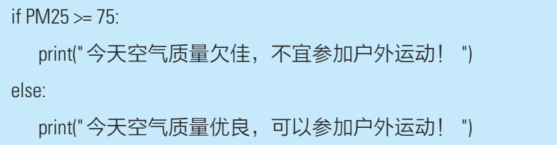
1.1 二分支选择结构
生活中经常会遇到在两种情况下做选择的问题。例如，针对空气质量状况做判断：
eval是Python的一个内置函数，该函数的作用是，返回传入字符串的表达式的结果。即变量赋值时，等号右边的表示是写成字符串的格式，返回值就是这个表达式的结果。上述程序中，利用eval函数将输入的字符串转换成数值，以便于常数做比较。

Slide 8
1.2 特殊的二分支选择结构
Python二分支选择结构还有一种特殊的表示方式，以简洁的方式实现上述所示的二分支选择结构，其语法格式如下：
其中的2个表达式一般是数字类型或字符串类型的一个值。当条件表达式的值与True等价时，取表达式1的值，否则取表达式2的值。这种结构非常适合通过判断返回特定值，过程简单，结构紧凑，不少程序员喜欢使用。

Slide 9
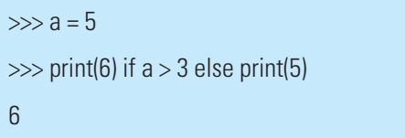

1.2 特殊的二分支选择结构
在交互式环境下输入以下语句，观察运行结果：
继续输入以下语句，观察运行结果：
虽然结果与最初的语句一样，但是这里的if...else结构先执行，形成结果后才由print函数输出。

Slide 10
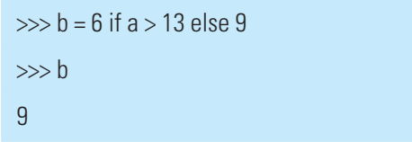
1.2 特殊的二分支选择结构
观察下面这一复杂点的语句，分析它的运行结果。
实际的运行结果是9，原因是赋值运算符优先级低。该语句先做了选择判断，取得返回值后，再赋值给变量b。

Slide 11
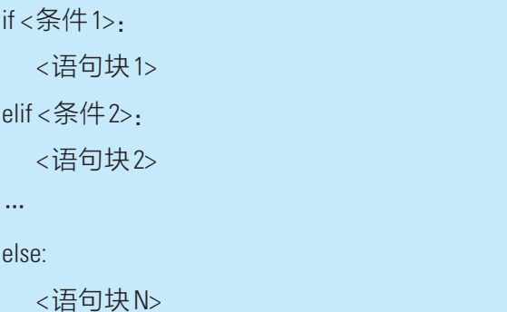
1.3 多分支选择结构
多分支选择结构为编程提供了更多的选择，可以实现更复杂些的逻辑。 Python使用if...elif...else语句描述多分支选择结构，多分支选择结构的语法为：
其中，关键字 elif 是 else if的缩写。多分支选择结构通常用于设置同一个判断条件的多条执行路径。程序依次根据第一个结果为True的条件，执行该条件下的语句块，结束后跳过整个if...elif...else结构，执行后面的语句。如果没有任何条件成立， else下面的语句块将被执行。

Slide 12
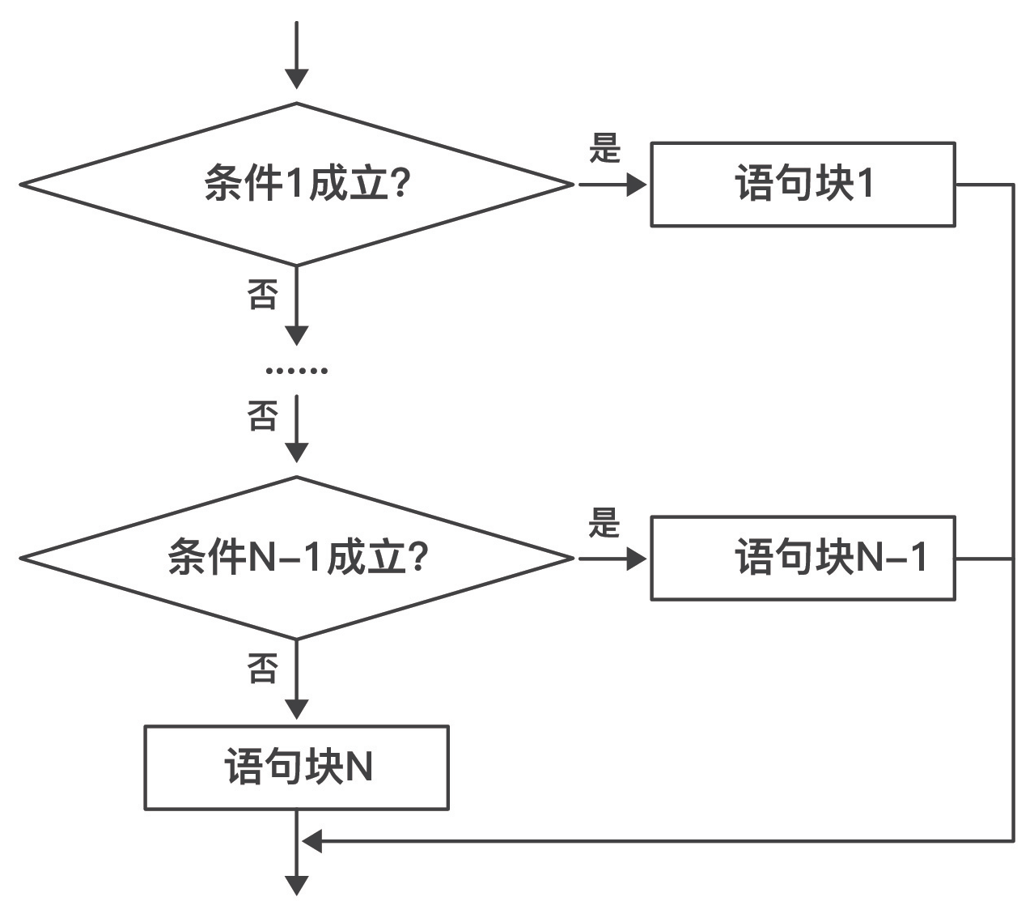
1.3 多分支选择结构
多分支选择结构的流程图如图所示。

Slide 13

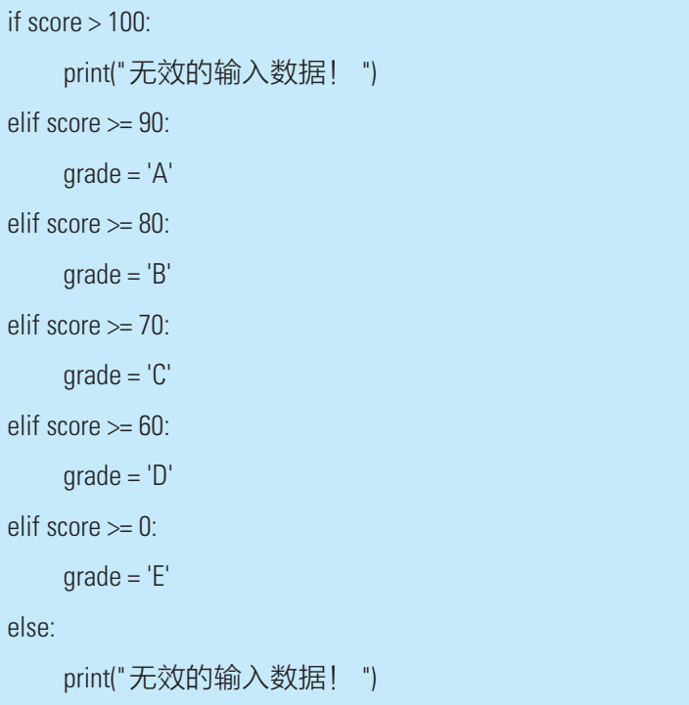
1.3 多分支选择结构
编程练习：学校考试成绩采用的等级制。试编写程序，利用多分支选择结构，实现将录入的成绩从百分制转换到等级制。
程序代码

Slide 14
2. 石头剪刀布游戏

Slide 15
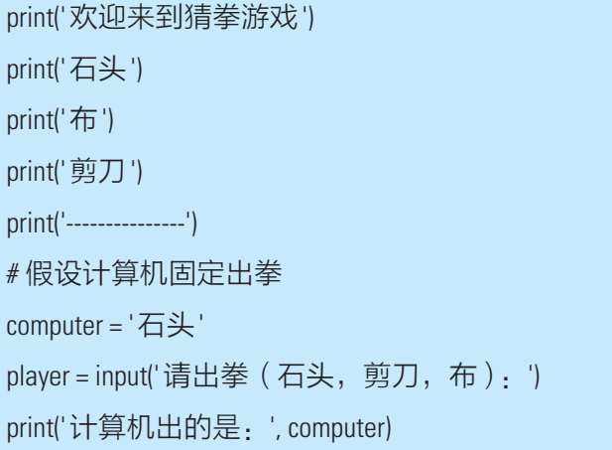
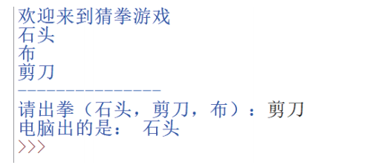
2. 石头剪刀布游戏
任务要求：设计一个石头剪刀布的猜拳小游戏，要求有一定的交互性和参与体验性。
实践任务1：设计出拳过程。计算机固定出拳，参与者通过键盘输入。
参考程序代码
程序运行结果

Slide 16
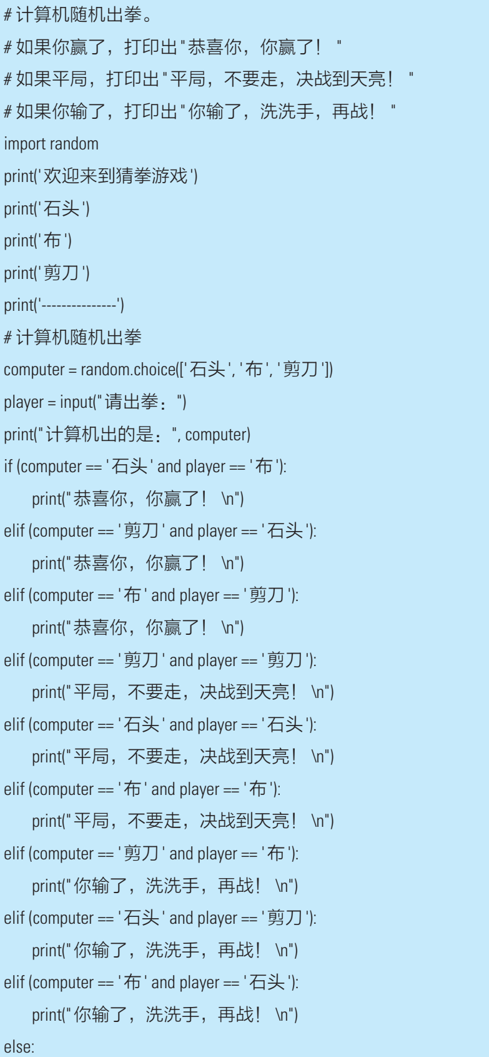
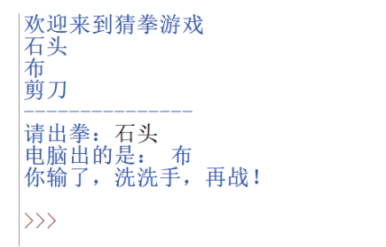
2. 石头剪刀布游戏
实践任务2：设计完整的出拳猜拳游戏过程。计算机随机出拳，参与者通过键盘输入。
程序运行结果
参考程序代码

Slide 17

2. 石头剪刀布游戏
实践任务3：使用分支嵌套流程
任务分析
上个猜拳的小程序使用的是穷举法，这样在情况多的时候容易造成遗漏，因此针对该缺点做出改进，先列举出玩家出拳的所有情况，再根据计算机的出拳进行结果判断，即分支嵌套。

Slide 18
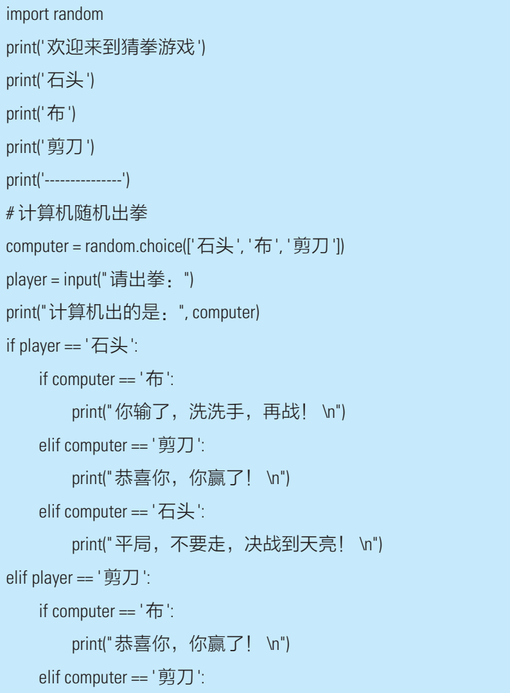
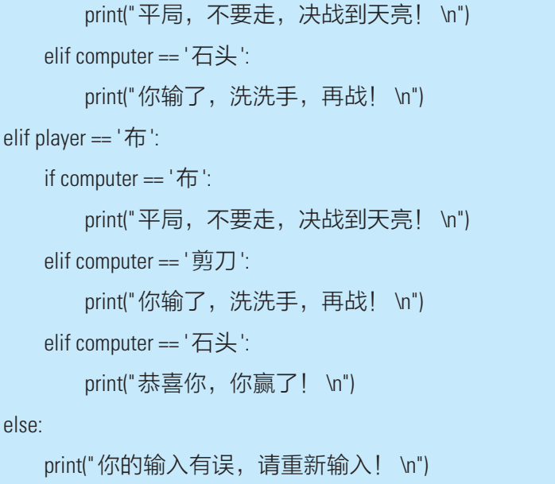
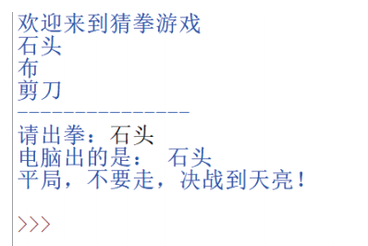
2. 石头剪刀布游戏
参考代码
运行结果

Slide 19
2. 石头剪刀布游戏
参考代码

Slide 20
2. 石头剪刀布游戏
实践任务4：
任务描述
经过分支嵌套改进的猜拳游戏程序还是稍显烦琐，我们知道猜拳游戏的规则就是石头赢过剪刀，剪刀赢过布，而布赢过石头。把这个规则分别列为数组存入列表，通过访问这个列表，我们可以轻松地判断猜拳结果。

Slide 21
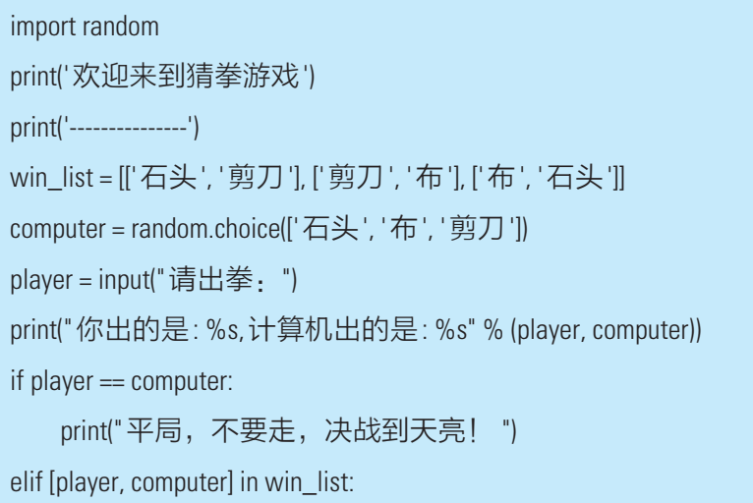
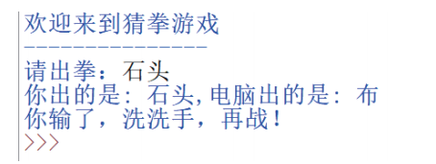
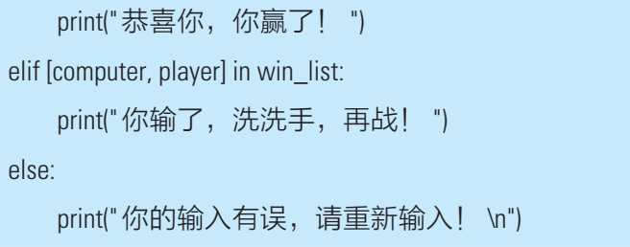
2. 石头剪刀布游戏
实践任务4：
运行结果
参考代码

Slide 22
3. 思维拓展

Slide 23
3.2 空行规范
成员函数之间空一行。
可以使用多个空行分隔出逻辑相关的代码。
函数中可以使用空行分隔出逻辑相关的代码。
模块级函数和类定义之间空两行。

Slide 24

3.1 代码书写规范
（1）代码缩进
Python代码统一使用4个空格进行缩进，不要使用Tab键缩进。
把单行内容拆成多行编写时，要么与首行保持对齐，要么首行留空，从第二行起统一缩进4个空格。为了与后面的代码区分，可以使用8个空格缩进。
（2）行宽
每行代码尽量不要超过80个字符。一方面是要方便在不同的平台下查看代码，另一方面是，每行代码过长可能会带来不易察觉的错误。

Slide 25

小结
分支选择结构
二分支结构、特殊二分支结构、多分支结构
石头剪刀布游戏

Slide 26

课后作业
请编写Python程序，能够输入若干个成绩，并求出所有成绩的平均分。每输入一个成绩后询问是否继续输入下一个成绩，回答yes就继续输入下一个成绩，回答no就停止输入成绩。

